Slide 1
객체지향 프로그래밍 및 실습
12주차. Generic Collections

Slide 2
1. Type Wrapping
What is Type Wrapping
자바에서의 타입은 원시형과 참조형으로 나뉜다.
윈시형: int, double, boolean, … 변수가 담고 있는 데이터가 그 자체이다. - int는 정수를 담음
참조형: new 연산자로 생성된 모든 것 – List<?>는 객체의 레퍼런스를 담고 있다.
List<A>에서의 A는 참조형만 사용할 수 있다.
List<Student>, List<String> 등
그렇다면 int, double 등 원시형을 담을 수는 없을까?
또는 원시형을 참조형으로 사용할 수는 없을까?
이럴 때 사용하는 것이 Type Wrapper class

Slide 3
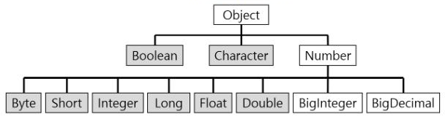
1. Type Wrapping
Type Wrapper class
Type wrapper class의 구조
BigInteger: Immutable, arbitrary-precision integers.
BigDecimal: Immutable, arbitrary-precision signed decimal numbers.

Slide 4
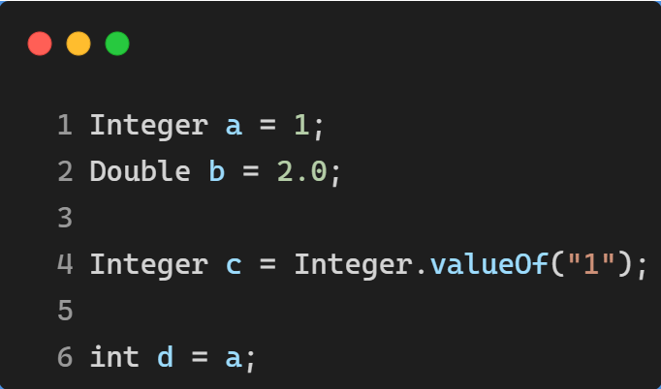
1. Type Wrapping
Wrapper class usage
원시형으로 초기화 할 수 있다.
Integer.valueOf() 등으로 사용할 수도 있다.

Slide 5
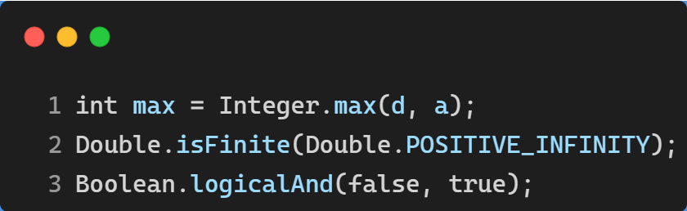
1. Type Wrapping
Wrapper class usage
다양한 utility를 제공하기도 한다.
자세한 내용은 직접 이클립스의 코드 힌트를 사용해보자

Slide 6
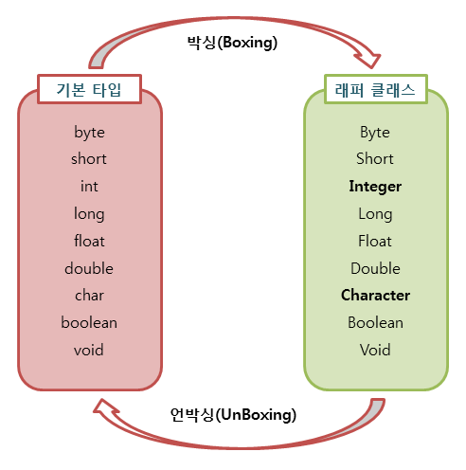
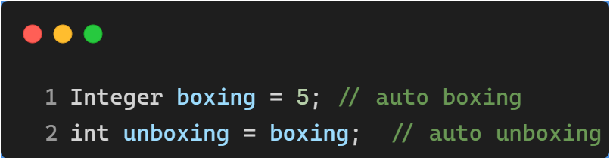
1. Type Wrapping
Auto Boxing

Slide 7
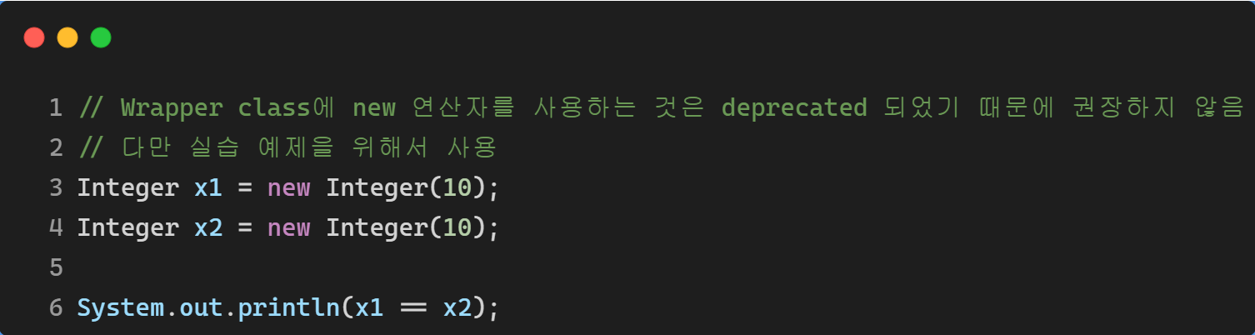
1. Type Wrapping
.equals
Wrapper 클래스가 같은 수를 담고 있더라도 기본적으로는 참조형이기 때문에 내부의 value로 == 연산을 사용할 수가 없다.
아래에서는 레퍼런스(주소 값과 비슷) 끼리 비교 연산을 하는 것에 불과
따라서 6번 라인은 false를 출력하며 x1.equals(x2)를 사용하는 것이 적절
String.equals와 같은 경우

Slide 8
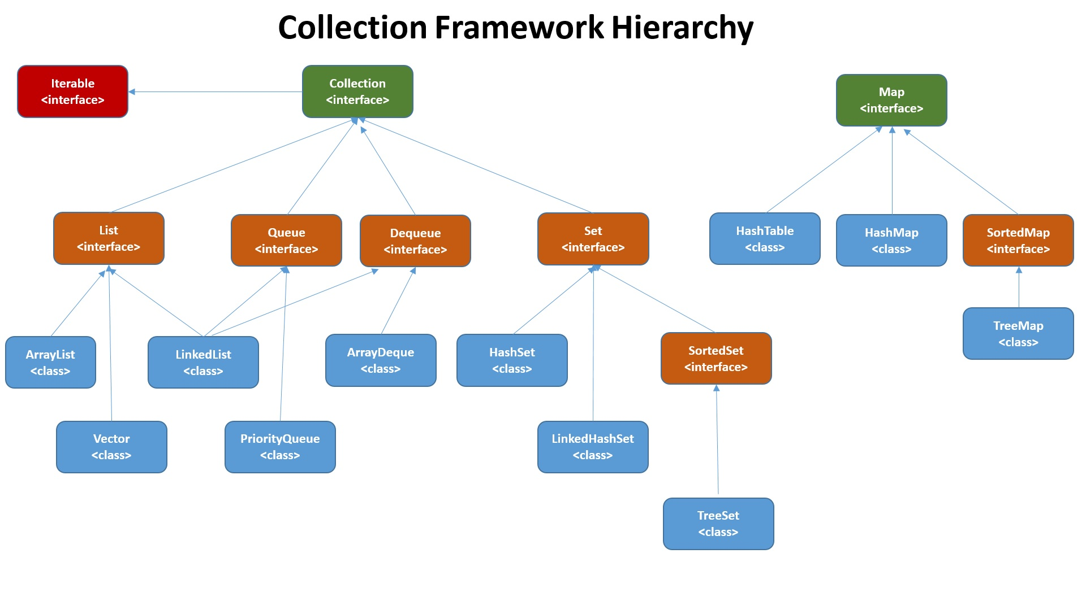
2. Collections Framework
Collections Framework의 구조

Slide 9
2. Collections Framework
Collections Framework
컬렉션 프레임워크는 다양한 컬렉션을 표현하고 조작하기 위한 통합 아키텍처
모든 컬렉션 프레임워크는 3가지를 포함한다.
Interface: 컬렉션을 나타내는 추상 abstract data type (ex. Map, List, Set…)
Implementations: Collection Interface에 대한 concrete 구현체 (ex. HashMap, ArrayList, …)
Algorithms: 컬렉션에 대해서 정렬이나 서칭 등의 연산을 수행하기 위한 메서드

Slide 10
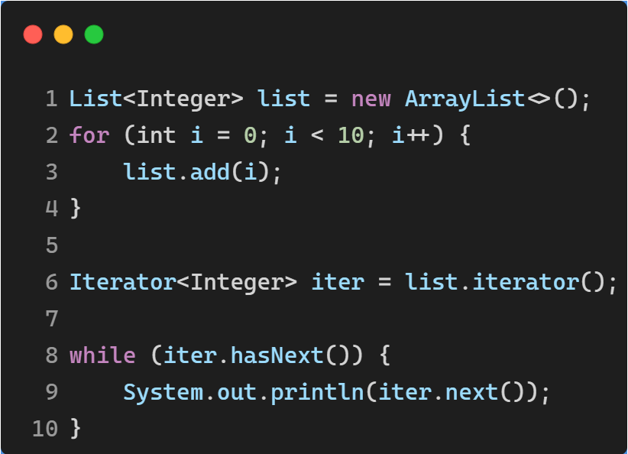
2. Collections Framework
Iterator
컬렉션을 순회할 수 있도록 해주는 객체

Slide 11
3. List
List
Ordered Collections – sequence 라고 부른다.
대부분의 상황에서 ArrayList가 최고의 성능을 보이며, 특별한 상황에서는 LinkedList가 더 나은 성능을 보이기도 한다.
기능
Positional access
Search
Iteration
Range-View

Slide 12
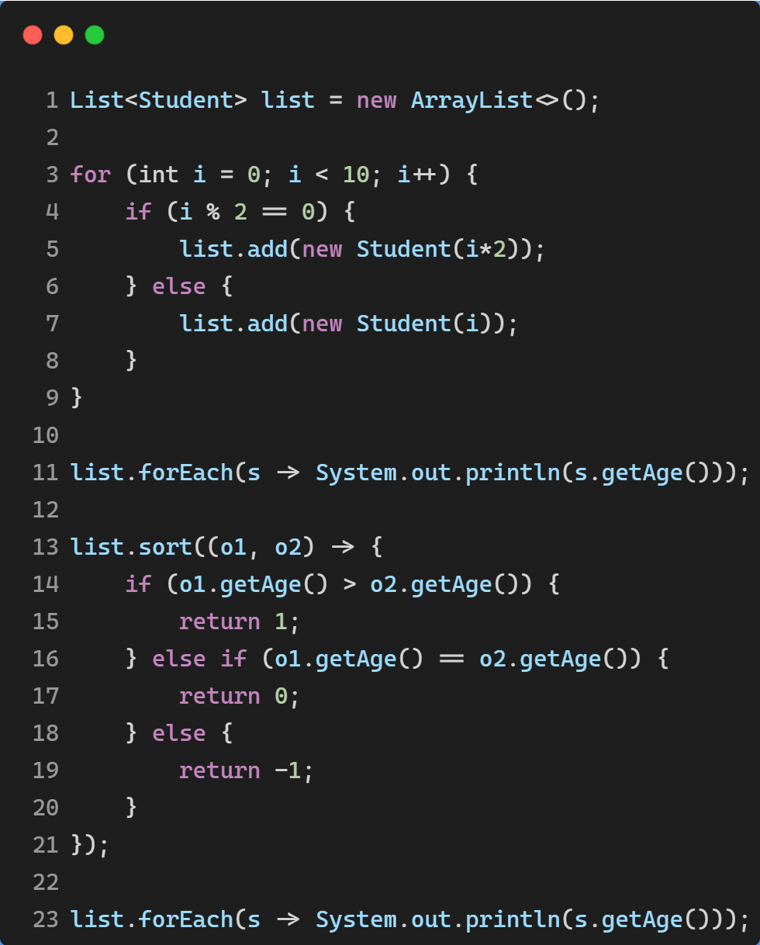
3. List
List
List는 순서가 있는 컬렉션이기 때문에
정렬이 가능하다.
주로 Comparable을 구현하거나
익명클래스, 람다식을 사용한다.

Slide 13
3. List
실습 문제 1
StockAccount 객체를 리스트에 담고 이를 정렬해보자
StockAccount – 주식 계좌 클래스
필드
int amt; // 보유 주식 수
int price; // 현재가
String name; // 종목 명
정렬 기준
amt * price -> 해당 종목에 대한 총 평가 금액
총 평가 금액을 기준으로 정렬해보자
아래의 객체를 리스트에 순서대로 담아서 정렬한다.
amt: 5, price: 1550, name: 현대건설
amt: 50, price: 77500, name: 삼성전자
amt: 87, price: 3650, name: 한국콜마
amt: 600, price: 50, name: 비트코인
amt: 900, price: 200, name: 민영정보통신
Amt: 50, price: 700, name: 바낙스

Slide 14
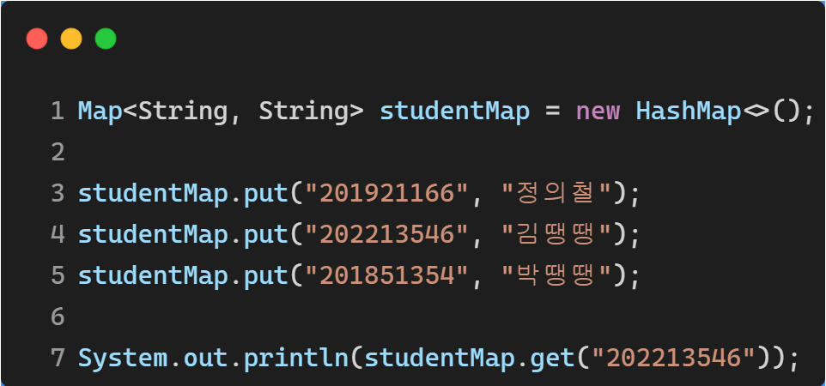
4. Map
Map
Key, value 쌍이 있어, key로 접근하는 컬렉션

Slide 15
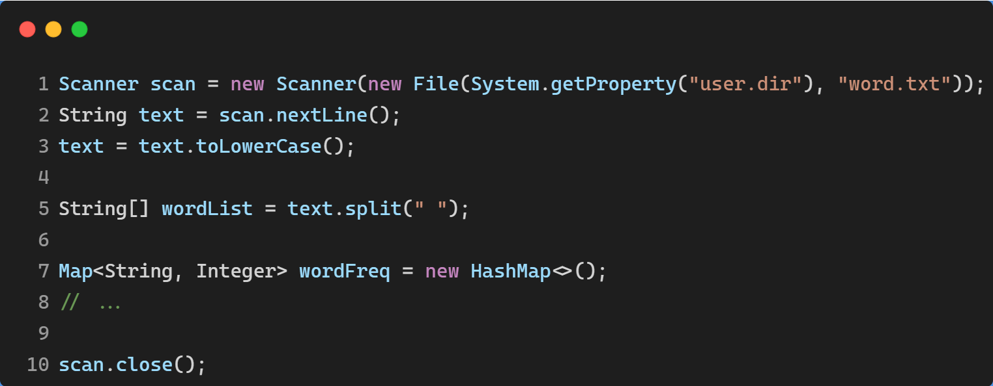
4. Map
실습 문제 2
word.txt를 읽어서, 각 단어의 빈도수를 측정해보자.

Slide 16
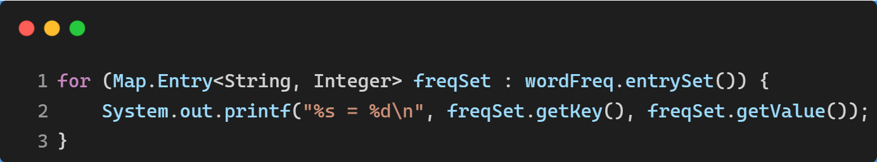
4. Map
Map의 순회
Map.entrySet()을 이용하여 순회할 수 있다.
람다식을 이용한 순회

Slide 17
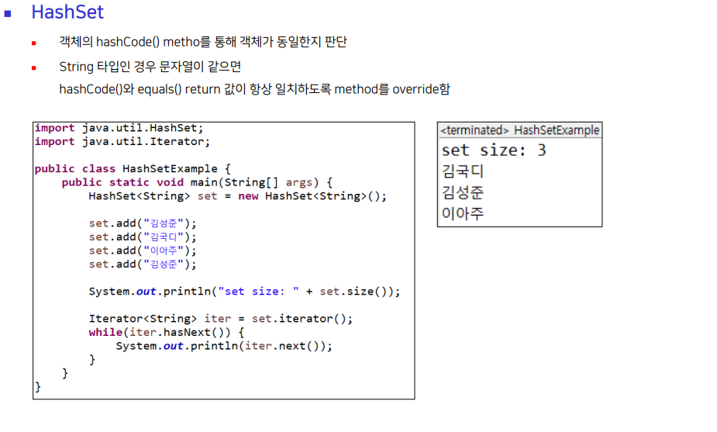
5. Set
Set
Set은 Unordered, unique element를 담기 위한 컬렉션이다.
우리가 알고 있는 ‘집합＇의 개념과 같다.

Slide 18
5. Set
실습 문제 3
setTest.txt 파일을 읽어서, distinct word만을 뽑아서 출력해보자

Slide 19
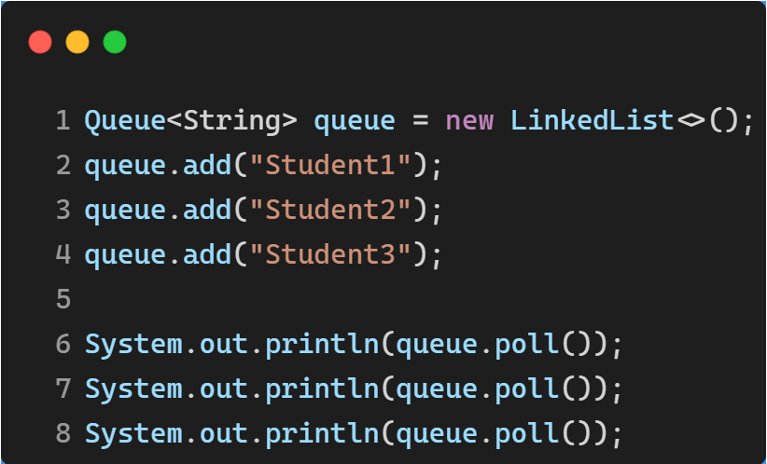
6. Queue
Queue
FIFO 구조를 가지는 컬렉션
출력은 집어넣은 순서대로

Slide 20
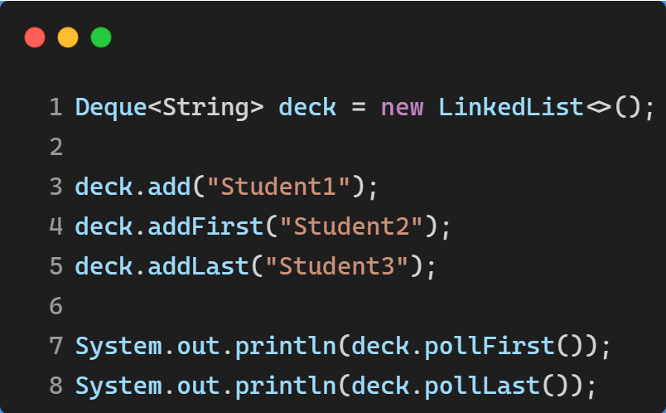
7. Deque
Deque
Deck 라고도 부르는 구조로써, double-ended queue 컬렉션

Slide 21
7. Deque
실습 문제 4
컬렉션을 조합해보자.
Map<String_단과대, Map<String_학과, List<String_학생>>>
정보통신대학 안에 (소프트웨어학과, 국방디지털융합학과, 등…)
국방디지털융합학과 안에 학생 리스트(김땡땡, 박땡땡, …)

